Slide 1
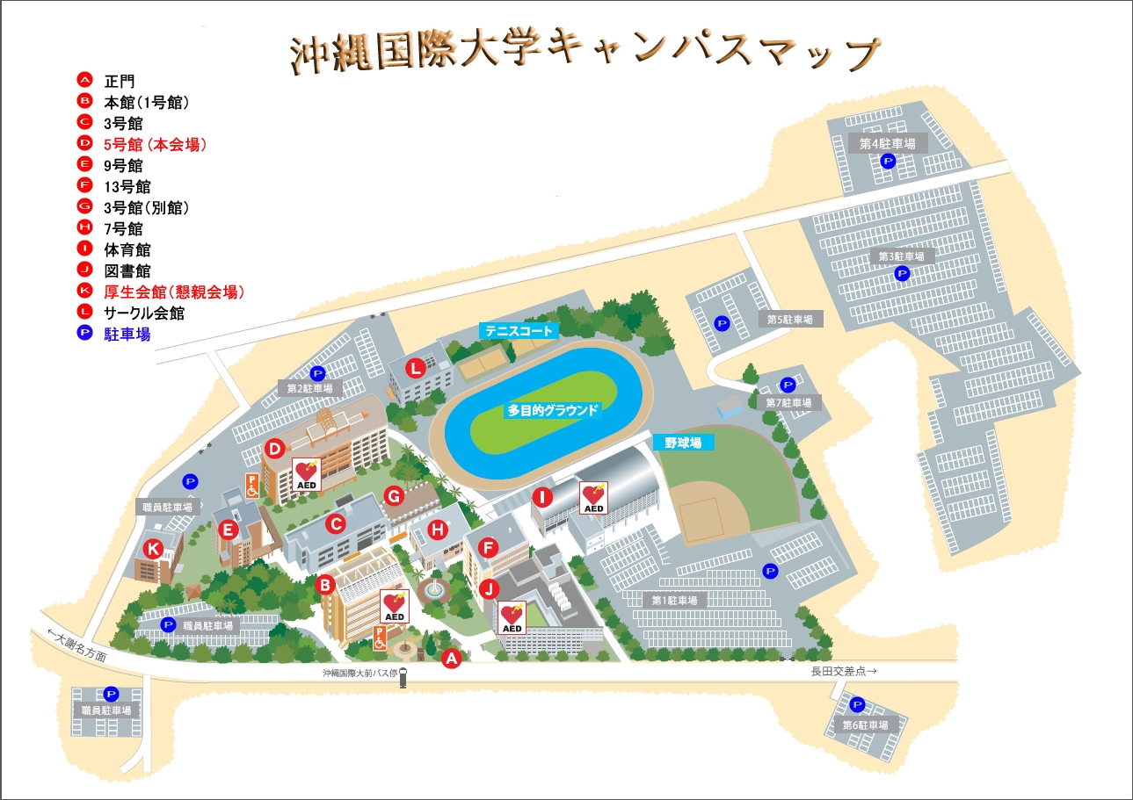




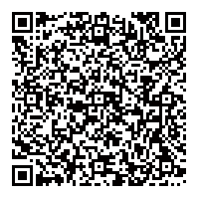






駐車禁止区域
お薦め駐車場
5号館
金秀
スーパー
7号館
お薦め駐車場
27番、90番バスを「長田」で降りて、徒歩約 7分
98番、110番バスを「沖縄国際大前」で降りて下さい
タクシー使用の方は
正門前で降りて下さい

Slide 2
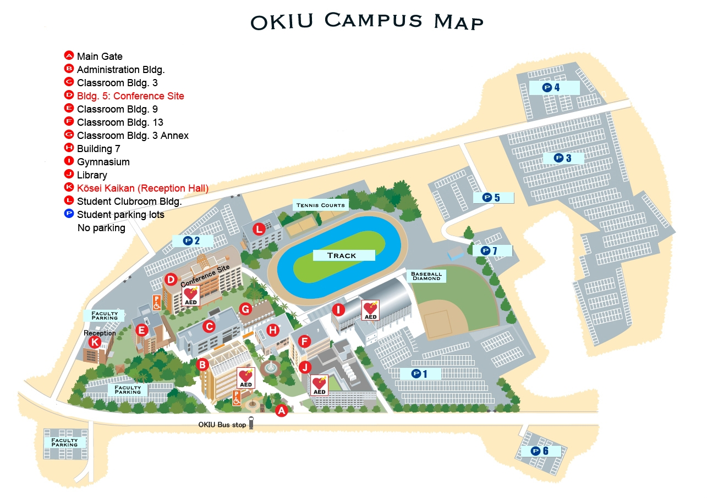

p
Recommended
Parking Area
5
p
Kanehide
Supermarket
Networking
7
p
Recommended
Parking Area
←To Naha
To Nagata
p
Buses 27 and 90. Get off at “Nagata.” About a 7 min. walk to the OKIU main gate.
Buses 98 and 110. Get off at the “OkiKokuDai-Mae” stop.
Taxi riders, get out at the OKIU main gate (seimon).

